Slide 1
编写一个简单的malloc程序，用于内存的分配和释放

Slide 2
背景知识
内存分配程序要满足的需求：
  确定是否有足够的空间来容纳数据
  从可用的内存中获取一定大小的内存
  将一块内存区释放回可用内存池中，供其他程序使用
C语言提供了两种函数来满足上面的需求。
  malloc函数 -- void *malloc(unsigned int num_bytes);
    分配给定大小num_bytes个字节的内存，返回一个指向这块内存的指针。
    如果没有足够的内存，那么返回一个空指针
  free函数-- void free(void *ptr)
    接受一个指向某块内存的指针参数，释放回去，供以后使用。

Slide 3
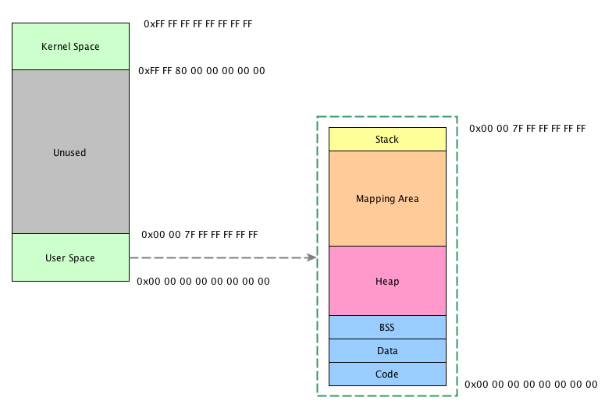
背景知识
  Linux进程虚拟地址空间布局（64位）

Slide 4
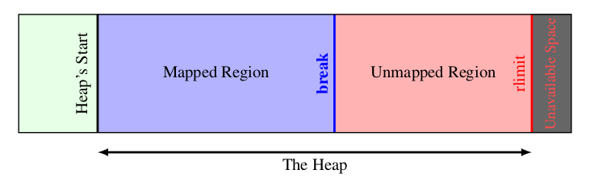
背景知识
malloc分配的主要是堆（heap）内存
进程所面对的虚拟内存地址空间，只有按页映射到物理内存地址，才能真正使用。受物理存储容量限制，整个堆虚拟内存空间不可能全部映射到实际的物理内存。
Linux对堆的管理示意图如下所示：
  Linux维护一个break指针，这个指针指向堆空间的某个地址。从堆起始地址到break之间的地址空间为映射好的，可以供进程访问；而从break往上，是未映射的地址空间，如果访问这段空间则程序会报错。
低地址
高地址

Slide 5
背景知识
要增加一个进程实际的可用堆大小，就需要将break指针向高地址移动。Linux通过brk和sbrk系统调用操作break指针。两个系统调用的原型如下：
  int brk(void *addr); 头文件：#include <unistd.h>
  void *sbrk(intptr_t increment);
brk将break指针直接设置为某个地址addr， brk在执行成功时返回0，否则返回 -1并设置errno为ENOMEM；
而sbrk将break从当前位置移动increment所指定的增量。sbrk成功时返回break移动之前所指向的地址，否则返回(void *)-1。
一个小技巧是，如果将increment设置为0，则可以获得当前break的地址。
低地址
高地址

Slide 6
编写mallocx分配器
初始化分配器
编写释放函数
编写分配函数

Slide 7
内存分配器初始化
需要三个全局变量
  int has_initialized：表示内存分配器是否已经初始化了。
  void *managed_memory_start：堆内存的起始地址
  void *last_valid_address: 当前已经被映射的堆内存的最后一个有效地址。
实现函数malloc_init()
  标记我们的分配器已经初始化过了
    需要一个全局变量 int has_initialized。
  找到当前系统上可用的最后一个有效地址。
    需要一个全局变量void *last_valid_address 来存储最后一个有效地址。
低地址
高地址

Slide 8
managed_memory_start
b
r
eak
heap
(未映射的)
低地址
高地址
last_valid_address
sbrk(0), 找到当前的break
找到heap的起始地址。
  设置一个全局变量void *managed_memory_start 来记录。

Slide 9
子任务1 实现内存分配器初始化（10分钟）
1 创建三个全局变量
  int has_initialized ;
  void * managed_memory_start;
  void * last_valid_address;
2.在内存分配器初始化函数里面初始化这三个全局变量。
  void malloc_init() {
    //设置last_valid_address
    //设置managed_memory_start;
    // 设置has_initialize
  }

Slide 10
子任务2 内存释放函数 -- 知识背景
为了追踪heap中哪些内存已经被使用，哪些内存是空闲的，可以被分配的，那么就需要在每个被分配的内存块前面加入标记位，标记该内存块的状态。 我们还需要知道内存块的大小。
managed_memory_start
b
r
eak
heap
低地址
高地址
last_valid_address
is_available
size
size

Slide 11
子任务2 内存释放函数
定义一个数据结构方便管理
  is_available
  size
内存控制块（5分钟，定义内存控制块）
  struct mem_control_block {
  int is_available;
  int size;
  };
malloc返回地址
is_available
size
低地址
高地址
size

Slide 12
子任务2 内存释放函数（15分钟）
Free函数实现
  void free(void *firstbyte) {
  //找到firstbyte对应的内存控制块的地址
  //设置is_available
  }
firstbyte
is_available
size
低地址
size
高地址

Slide 13
子任务3 知识背景
首次适应算法
  从空闲分区的低地址开始查找，把最先能够满足要求的空闲块分配给作业
  空闲状态(is_available)
  空闲块大小大于请求的内存块大小（size）
managed_memory_start
b
r
eak
heap
低地址
高地址
last_valid_address

Slide 14
子任务3 内存分配
实现函数
void *malloc(long numbytes) {
//判断内存分配器是否已经初始化，如果没有，则首先调用函数
malloc_init()进行初始化 （2分钟）
//在已被映射的堆内存中查找满足要求的空闲块
[managed_memory_start, last_valid_address]
//如果找到，则返回该内存块的首地址
//如果没有找到，则重新分配新的空间，返回新分配的空间的首地址
}
managed_memory_start
b
r
eak
heap
低地址
高地址
last_valid_address

Slide 15
在已被映射的内存中查找满足要求的空闲块 （15分钟）
  a) 遍历[managed_memory_start, last_valid_address]中的每个内存块
  b) 判断当前内存块是否满足要求
    是否空闲
    大小是否合适
  c) 满足要求，将空闲状态设为非空闲，返回满足要求的空闲块的地址，退出遍历过程。（主意返回地址不包括内存控制块）
  d) 不满足要求，获取下一个内存块（size）,返回b)
managed_memory_start
b
r
eak
heap
低地址
高地址
last_valid_address

Slide 16
遍历[managed_memory_start, last_valid_address]中的每个内存

Slide 17
一个满足要求的块都没找到，需要重新分配新的空间，返回新分配的空间的首地址。（15分钟）
  调用sbrk函数分配新的内存块
  设置新的内存块的内存控制块（is_available, size）
  调整全局变量last_valid_address
  返回新分配的内存块的地址
managed_memory_start
b
r
eak
heap
低地址
高地址
last_valid_address

Slide 18
子任务4 编译运行 （15分钟）
编译我们自己的malloc程序
gcc -shared -fpic mallocx.c -o mallocx.so
  -shared，编译成动态链接库
  -fpic，表示编译为位置独立的代码。
替换标准库中的malloc和free程序
  LD_PRELOAD=/path/to/mallocx.so
  （你的mallocx.so的绝对路径）
  export LD_PRELOAD （导出该环境变量）
  (以上两步均在终端命令行完成)
  使得动态连接器在加载任意的可执行程序时，首先加载 LD_PRELOAD指定的共享库中的符号
  加载的符号优先级高于标准库中的符号
  替换掉标准库中的malloc和free函数

Slide 19
使用自己的malloc程序
在新的终端环境下编写一个使用malloc和free函数的应用程序
将在新的终端环境下编写的程序编译成可执行文件，在运行过export LD_PRELOAD命令的终端环境下运行该可执行文件。
为了显示确实是调用了自己的malloc和free函数，可以在自己写的malloc和free函数入口点处打印一些语句。（“using my malloc”）

